Slide 1

Německý jazyk – Cvičení na podporu konverzace
Im Restaurant - konverzační cvičení
VY_32_INOVACE_02-27
Ročník: | 9.
Vzdělávací oblast: | Jazyk a jazyková komunikace
Vzdělávací obor: | Německý jazyk
Tematický okruh: | Cvičení na podporu konverzace
Téma: | Im Restaurant – konverzační cvičení
Jméno autora: | Mgr. Petr Kozlovský
Vytvořeno dne: | 25. 4. 2011
Metodický popis, (anotace): | Materiál věnovaný tématu „V restauraci“ – slovní zásoba, důležité fráze, tvorba dialogu mezi hostem a číšníkem, řešení problémových situací, popis tematických obrázků.

Slide 2
Im Restaurant – konverzační cvičení

Slide 3
Welche Wörter gehören zu dem Thema „Im Restaurant“?
bestellen, kaufen, kommen, kochen, servieren,
die Speisekarte, Schlafen, der Rock, zusammen,
bezahlen, getrennt, empfehlen, lernen, einsteigen,
wünschen, schmecken, das Hauptgericht, hören,
sich anziehen, trinken, der Ober, das Glas.
Wählen Sie 5 Wörter und bilden Sie Sätze!

Slide 4
Kombinieren Sie:
Rechnung wählen
Geld essen
Bier sparen
Schnitzel trinken
Vorspeise zahlen
Bilden Sie Sätze...

Slide 5
Preis gemütlich
Wein müde
Gaststäte hoch
Tisch trocken
Ober frei
Bilden Sie Sätze...

Slide 6
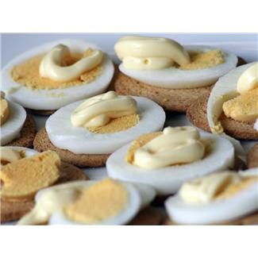
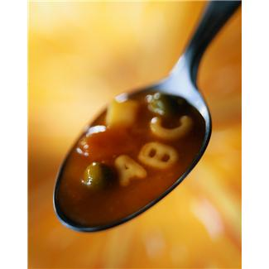
Nennen Sie 3 Vorspeisen:
.................................................................
.................................................................
..................................................................
Nennen Sie 3 Suppen:
.................................................................
.................................................................
..................................................................

Slide 7
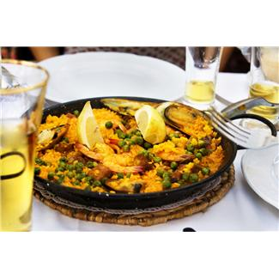
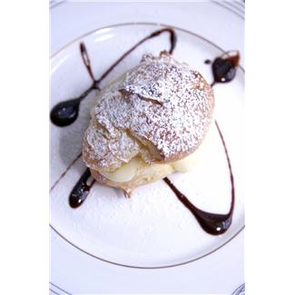
Nennen Sie 5 Hauptgerichte:
.................................................................
.................................................................
..................................................................
.................................................................
Nennen Sie 3 Nachspeisen:
.................................................................
.................................................................
..................................................................

Slide 8
Určete, kdo co říká a reagujte:
Guten Abend. Sie wünschen, bitte?
Möchten Sie auch etwas zum Trinken?
Wie schmeckt es Ihnen?
Was können Sie uns empfehlen?
Wir möchten bezahlen.
Zusammen oder getrennt?
Haben Sie bitte noch zwei Plätze frei?
Kellner
Kellner
Kellner
Gast
Gast
Kellner
Gast

Slide 9
Reagujte podle vzoru:
A: Ich esse gern gegrillte Forelle
B: Mir schmeckt gegrillte Forelle auch.
französisch kalt
gemischt trocken
gegrillt deutsch
Fleisch Weißwein
Forelle Käse
Kognak Rotwein
Bier Salat

Slide 10
Problemsituationen:
Du bist im Restaurant, du möchtest ein Schnitzel mit
Kartoffelsalat. Der Kellner bringt dir ein anderes Essen.
Was machst du?
Du hast im Restaurant ein Essen bestellt, aber es
schmeckt überhaupt nicht gut. Du möchtest ein
anderes Gericht bestellen. Was sagst du dem Kellner?

Slide 11
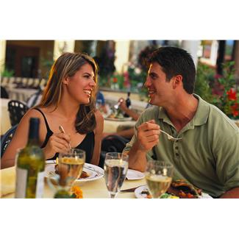
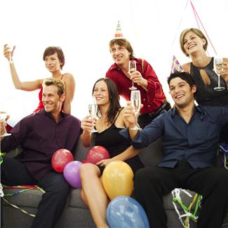
Was seht ihr auf den Bildern?

Slide 12
Přehled zdrojů
Obrázky 1 – 6 použity z www.office.microsoft.com [online]. c2011 [cit. 2011-04-25].

